Slide 1
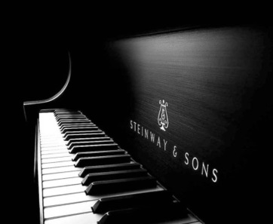
Team Jin Air
아우디오
청각 장애인의 작곡 도움을 위한
어플리케이션.
컴퓨터 공학과
지도교수
전광일 교수님
2013154027 이태건
2013154021 이영현
2013154013 라정우

Slide 2
목차
6. 개발환경 및 개발방법
1. 졸업 연구 개요
7. 데모 환경 설계
2. 관련 연구 및 사례
8. 업무 분담
3. 시스템 수행 시나리오
9. 졸업연구 수행일정
4. 시스템 구성도
10. 필요기술, 참고문헌
5. 개발 현황

Slide 3


1. 졸업 연구 개요
지적사항
지적사항 답변 보여줄 것.
작곡된 곡 2~3개 보여줄 것.
동적 시각적 효과를 높일 것.
Plz, explain about the pictures.

Slide 4
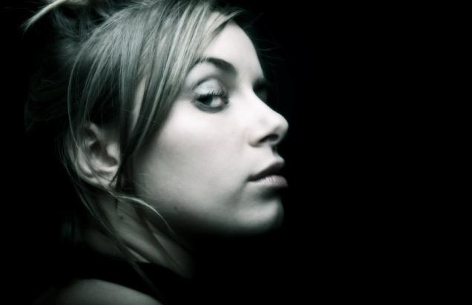

2. 지적사항 답변
지적사항 답변 보여줄 것
발표 순서에 유의하고
지적사항 답변부터 진행하겠다.
Plz, explain about the pictures.

Slide 5
2. 지적사항 답변
작곡된 곡 2~3개 보여줄 것.
간단한 곡으로 샘플을
준비하였다.
Plz, explain about the pictures.

Slide 6
2. 지적사항 답변
동적 시각적 효과를 높일 것.
유니티에서 지원하는 다양한
그래픽 효과를 참조하여 보강함.
Plz, explain about the pictures.

Slide 7


1. 졸업 연구 개요
연구 개발 기대 효과
음악
접근성 향상
그래픽 체계
(청각의 시각화)
다양한 음악 문화에 접목
기존의
음표 체계
직관적
글자 체계
Plz, explain about the pictures.

Slide 8


1. 졸업 연구 개요
연구 개발 기대 효과
Plz, explain about the pictures.
8

Slide 9
1. 졸업 연구 개요
연구 개발 기대 효과
청각 장애인의 음악 분야 진출 가능성 증가.
Plz, explain about the pictures.
Plz, explain about the pictures.
9

Slide 10




1. 졸업 연구 개요
주요 타겟
청각 장애인을 위해 설계 되었으나, 직관적이고 명료한 그래픽과 쉬운 음 표현 체계로 어린이를 위한 음악 작곡 어플리케이션으로 혼용 가능.
Plz, explain about the pictures.
Plz, explain about the pictures.
10

Slide 11
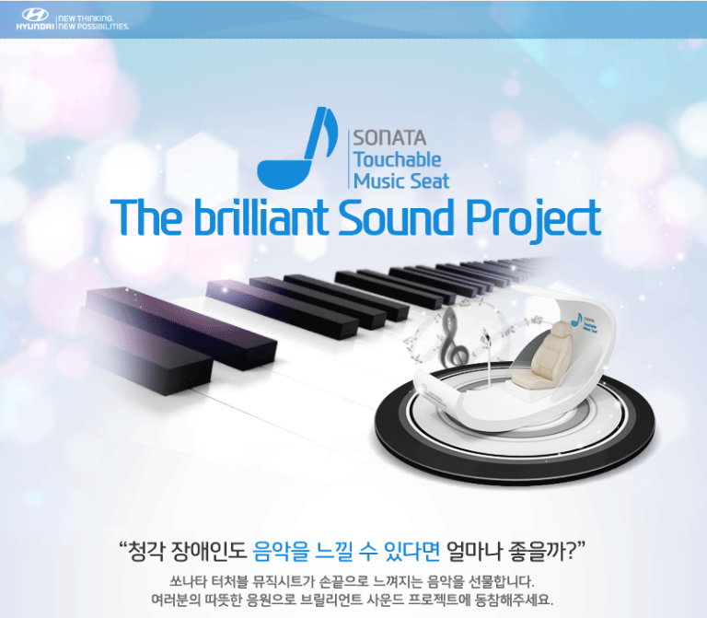
2. 관련 연구 및 사례
청각-> 진동 -> 촉각
현대자동차 쏘나타 브릴리언트 사운드 프로젝트
Touchable Music Seat
의자에 앉은 사람의 허벅지와
등 쪽에서 울림을 크게 느끼게 해
온 몸으로 음악을 듣게 하는 장치.
듣는 음악에서 ‘느끼는’ 음악으로..
소리의 “촉각화”
Plz, explain about the pictures.
11

Slide 12
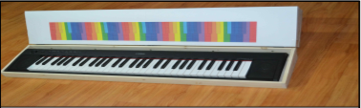
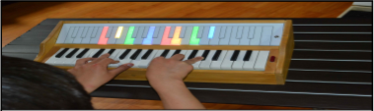
2. 관련 연구 및 사례
전국 학생 과학 발명품 경진대회
출품작
“청각장애인을 위한 빛과 소리로 연주하는 건반 악기”
음조와 색조 사이의 상호연관성 주목
<7개의 장음계,7가지의 고유색>
듣는 음악에서 ‘보는’ 음악으로..
소리의 “시각화”
Plz, explain about the pictures.
12

Slide 13


3. 시스템 수행 시나리오
Start
청각 장애인이 스마트폰을 이용해 그래픽 악기 어플 실행.
Plz, explain about the pictures.

Slide 14

3. 시스템 수행 시나리오
그래픽 악기 어플리케이션 시작 화면(초본)이 뜸.
Start
회원 등록
업데이트
14

Slide 15

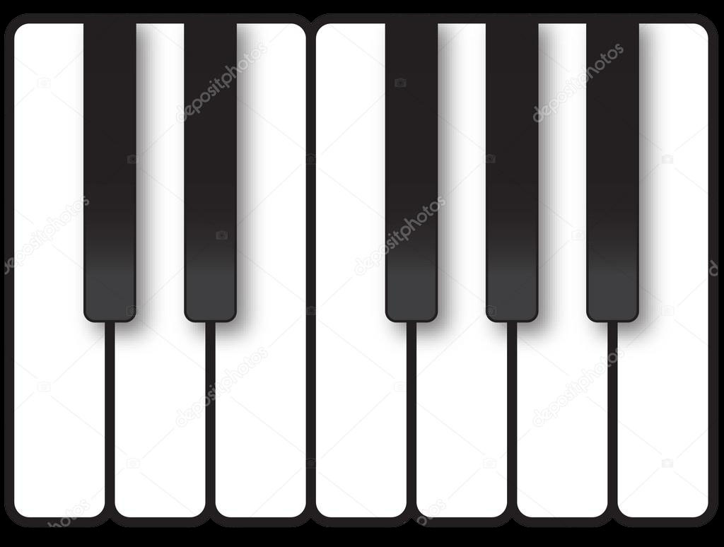
3. 시스템 수행 시나리오
Case 1
Start 터치 시 그래픽 악기 어플리케이션 화면(초본)이 뜸.
◎
◎

Slide 16
3. 시스템 수행 시나리오
그래픽 악기 어플리케이션 화면(초본)의 구성 요소
채보 모드
중앙선
옵션 모드
마디선
◎
◎
소리 토글
건반 디스플레이

Slide 17
3. 시스템 수행 시나리오
마디선은 옵션에서 지정한,
BPM 속도에 따라 왼쪽 방향으로 이동
강 박 마디선
◎
◎
정 박
약 박 마디선

Slide 18
3. 시스템 수행 시나리오
소리 토글 버튼으로 소리가 출력되고 있는 지를 파악.
◎
◎
소리 토글

Slide 19
3. 시스템 수행 시나리오
채보 모드 터치 후부터 입력되는
모든 도형이 파일에 기록 됨.
채보 모드
◎
◎
건반 디스플레이

Slide 20
3. 시스템 수행 시나리오
옵션 모드 터치 시
본 어플리케이션에 관련된 세부 설정이 가능.
옵션 모드
◎
◎
건반 디스플레이

Slide 21

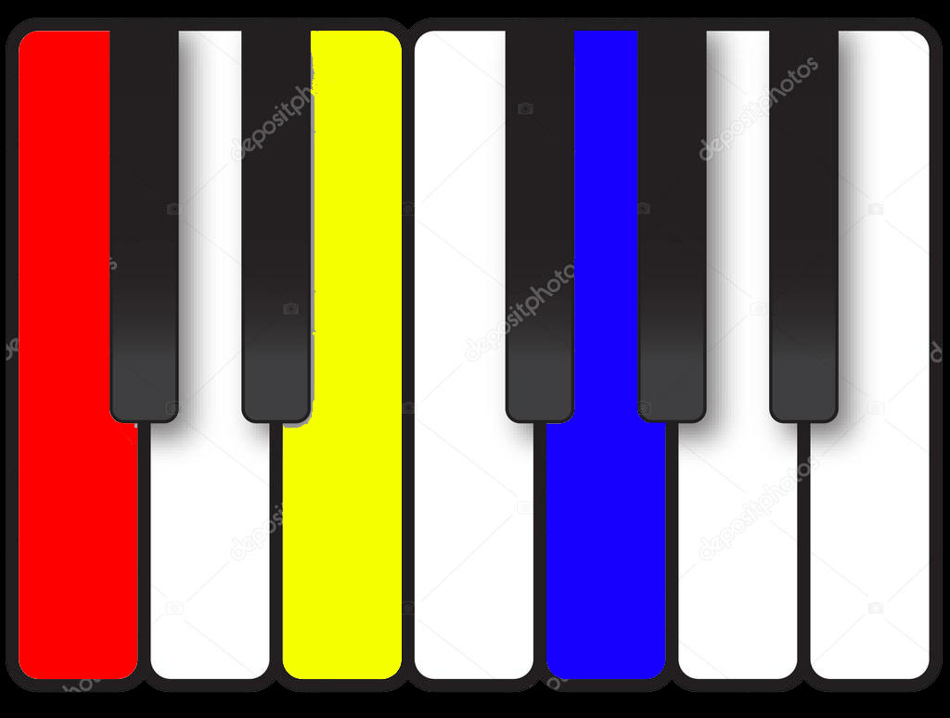

3. 시스템 수행 시나리오
건반 디스플레이 터치 시. 중앙선을 기준, 왼쪽 방향 그래픽 표현.
사용자는 마디선과 중앙선이 맞는 타이밍에
건반을 눌러야 정확한 음악적 표현이 가능.
◎
CM
◎
솔
미
도
21

Slide 22
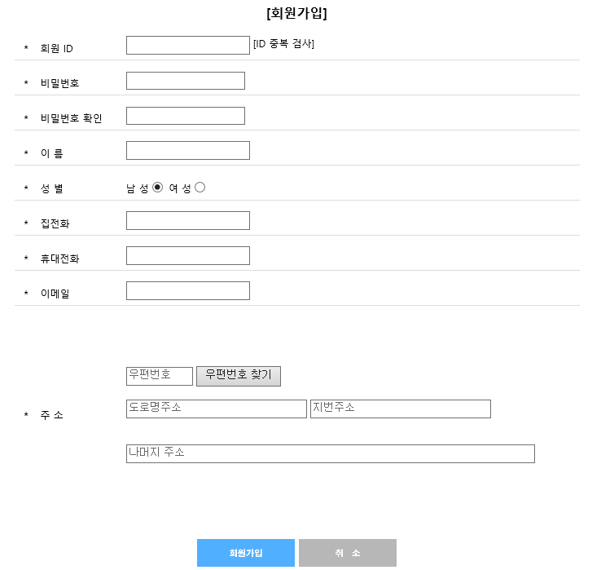
3. 시스템 수행 시나리오
Case 2
회원 등록 후에 사용자는
추후의 개발 프로그램의 소식.
이벤트 등의 정보를 수신 할 수 있다.
Plz, explain about the pictures.
22

Slide 23
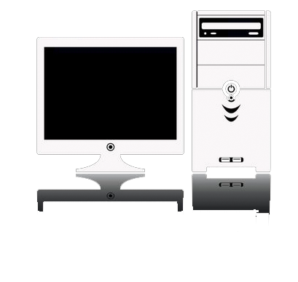
3. 시스템 수행 시나리오
Update
동기화
Case 3
업데이트시 서버와
동기화해 버전 체크.
Plz, explain about the pictures.
23

Slide 24


3. 시스템 수행 시나리오
Case 4
연동
블루투스 키보드를 연동해
건반 디스플레이 대체 가능.
Plz, explain about the pictures.
24

Slide 25
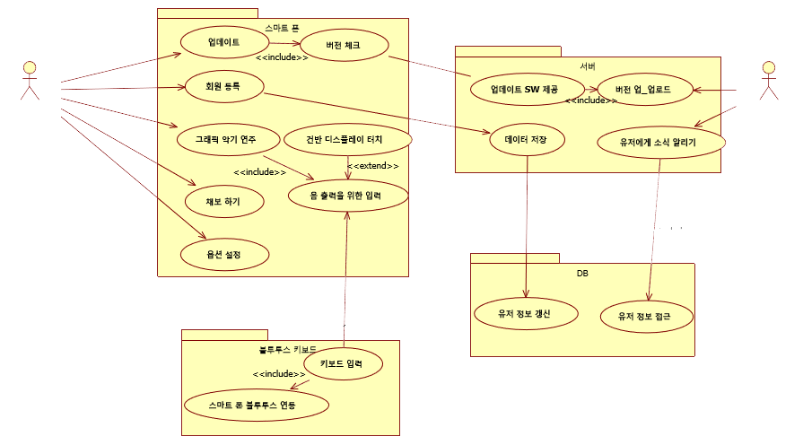
▶
4. 시스템 구성도 - HW
Diagram
Max
Prices have declined to record lows.
25
Min

Slide 26
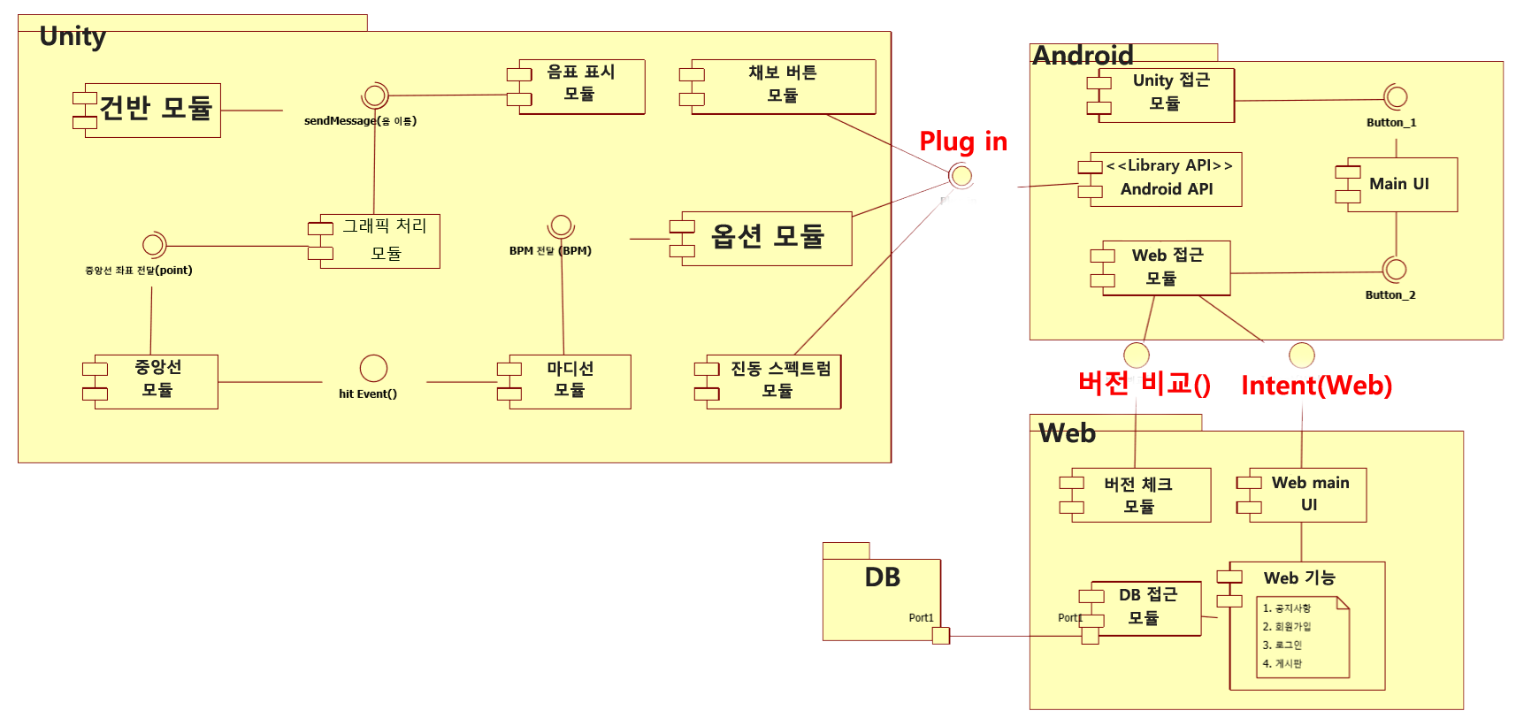
4. 시스템 구성도 - SW
Diagram
Max
Prices have declined to record lows.
Min

Slide 27
5. 개발 현황(리젝 전)
- 개발 완료한 기능
박자 구현 / 건반 / 시각표현(스펙트럼)
- 개발할 기능
상세 옵션 설정(안드로이드) / 채보(안드로이드) /
글자 체계 그래픽
- 개발에서 제외할 기능
27

Slide 28
5. 개발 현황(리젝 후)
- 개발 완료한 기능
박자 구현 / 건반 / 시각표현(스펙트럼)
채보(안드로이드) / 글자 체계 그래픽
- 개발할 기능
상세 옵션 설정(안드로이드)
- 개발에서 제외할 기능
28

Slide 29
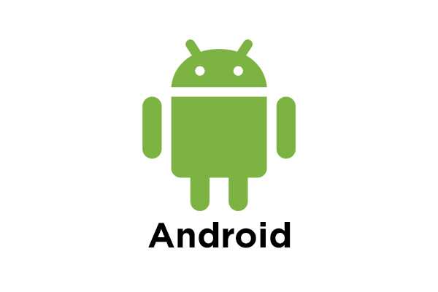

6. 개발 환경 및 방법
SW
Android Studio
Unity 2017.3
HW
Higher than 5.0 ver android OS
Android – UI control
Unity - Main function control
29

Slide 30
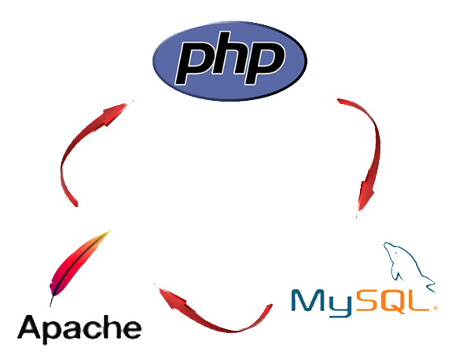
6. 개발 환경 및 방법
AMP
Apache / MySQL / PHP
30

Slide 31
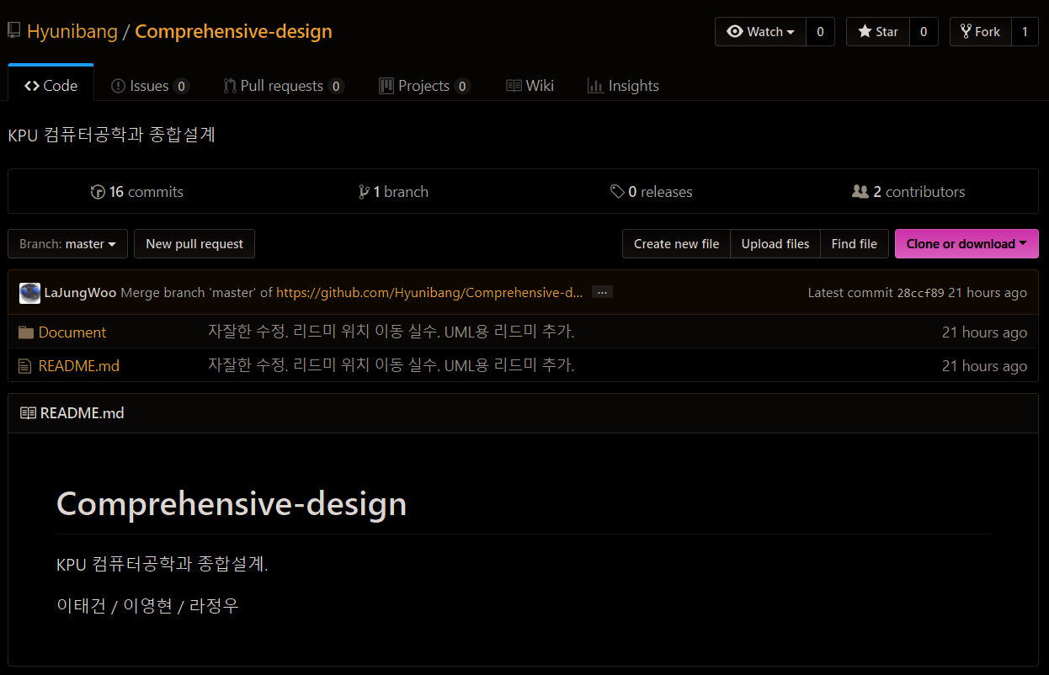
6. 개발 환경 및 방법
버전 관리 : Git Hub
Repository
https://github.com/ Hyunibang/Comprehensive-design
Max
Contributor
大 팀장 : 이태건 dixorjs
人 팀원 : 이영현 hyunibang
人 팀원 : 라정우 LaJungWoo
Plz, explain about the pictures.

Slide 32
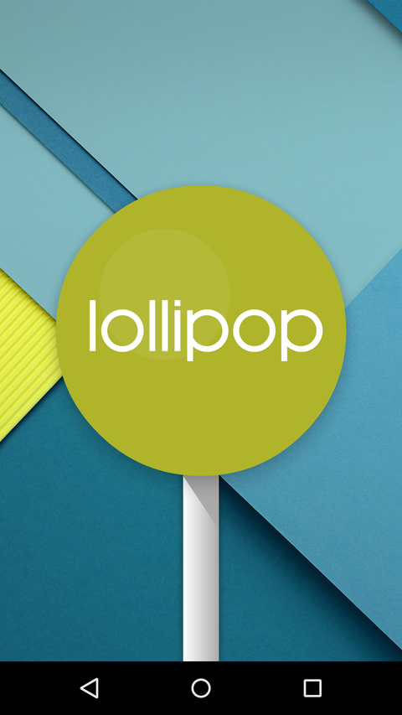
7. 데모 환경 설계
- Android 5.0 Lolipop 상위의 플랫폼을 지원하는 모든 디바이스 사용 가능.
- 해상도 16:9 비율 최적화 환경.
32

Slide 33
8. 업무 분담
Result
 | 이태건 | 라정우 | 이영현
자료수집 | Unity 2D / Android UI | Unity 2D / 글자 체계 알고리즘 | Unity 2D graphic effect
설계 | 웹&앱 연동 설계 | 글자 체계 알고리즘 설계 BPM 알고리즘 설계 | 안드로이드 – 유니티 이종개발환경 설계 스펙트럼 설계
구현 | UI Display | 연주/작곡 모듈 구현 | 통합 S/W 구현
테스트 | APP 작동/제어 테스트 통합테스트 / 유지보수
파워포인트 클립아트
It was a result right enough.
The result was something of a surprise
33

Slide 34
9. 수행 일정
항목 | 추진사항 | 12 | 1 | 2 | 3 | 4 | 5 | 6 | 7 | 8 | 9 | 10
요구사항 수집/분석 | 요구사항 정의 및 분석
 | 요구사항 명세화
설계 | 자료수집 및 스터디
 | 전체 시스템 설계
 | 음 체계 설계
 | 통합 소프트웨어 설계
구현 | 연주/작곡 모듈 구현
 | 음 체계 구현
 | Display 구현
 | 통합 S/W 구현
테스트 | 개별 시스템 테스트
 | 통합 S/W 테스트
종합설계 최종보고
34

Slide 35
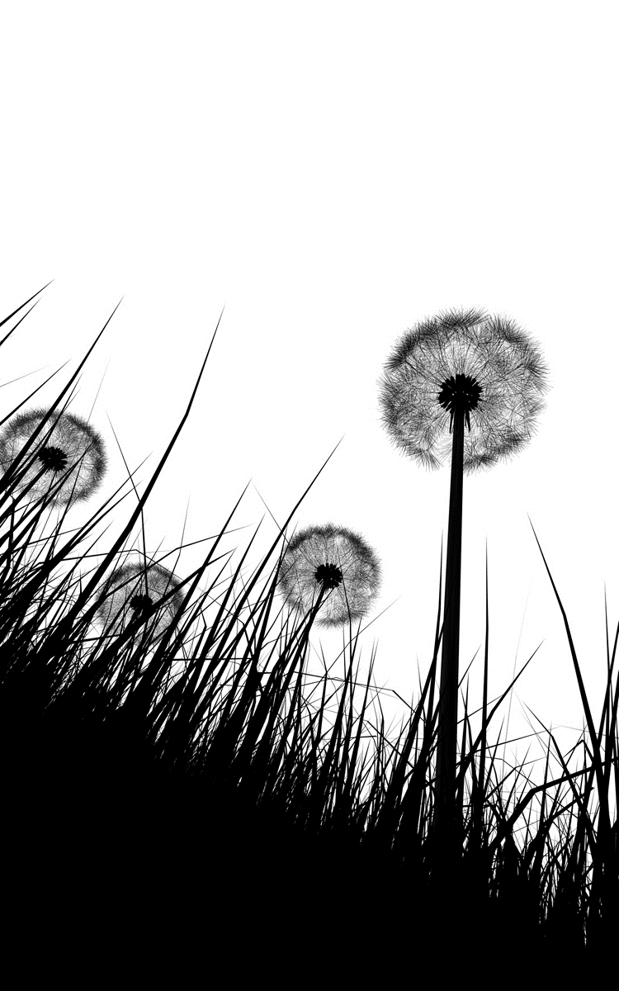
10. 필요 기술 및 참고문헌
Reference.
현대자동차 쏘나타 브릴리언트 사운드 프로젝트
http://blog.naver.com/apexism/30189130121
“빛과 소리로 연주하는 건반악기”
www.science.go.kr/upload/board/INVENTION/34/b03420120451.pdf
“Unity Scripting API”
https://docs.unity3d.com/Manual/index.html
공주대학교 전기전자정보공학부 졸업 논문
www.dbpia.co.kr/Journal/ArticleDetail/NODE01345426
Samsung Sound Camp Application.
Windows Media Player UI.

Slide 36
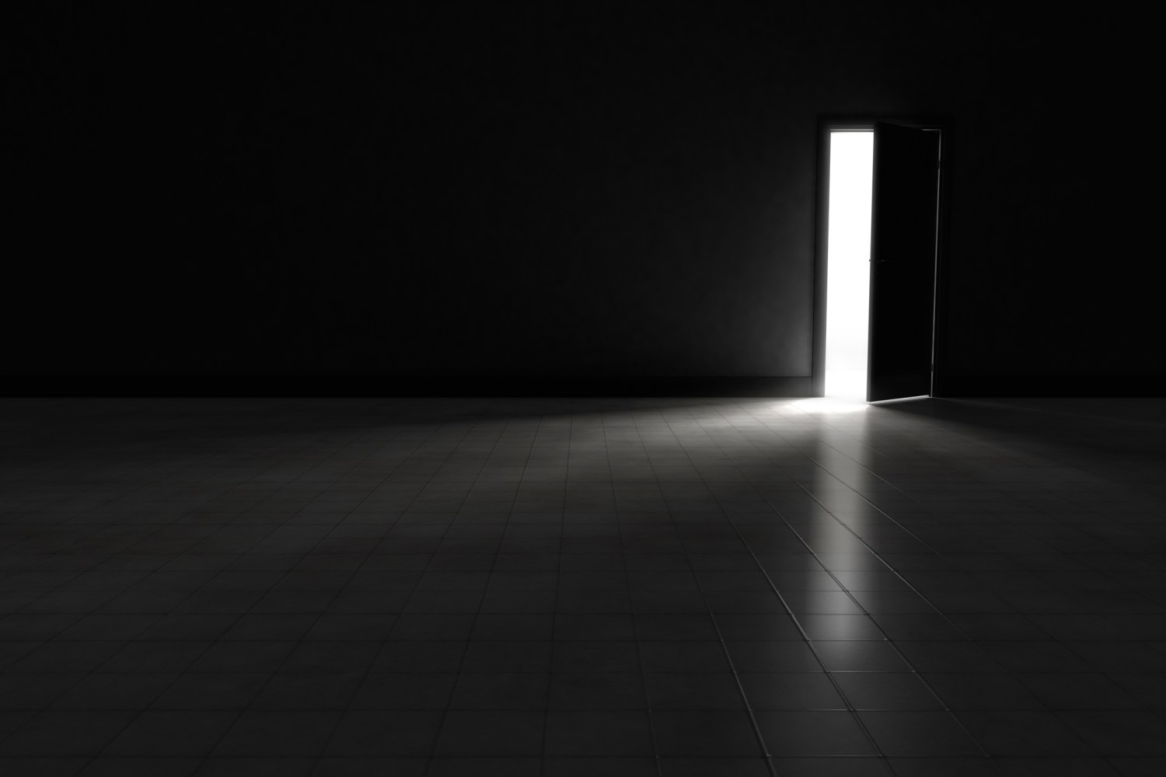
Don’t Give Up !
You can do it !
Open the Door.
Team Jin Air
기
그래픽 악
Thanks you /
컴퓨터 공학과
지도교수
전광일 교수님
2013154027 이태건
2013154021 이영현
2013154013 라정우
Plz, explain about the pictures.

